Slide 1
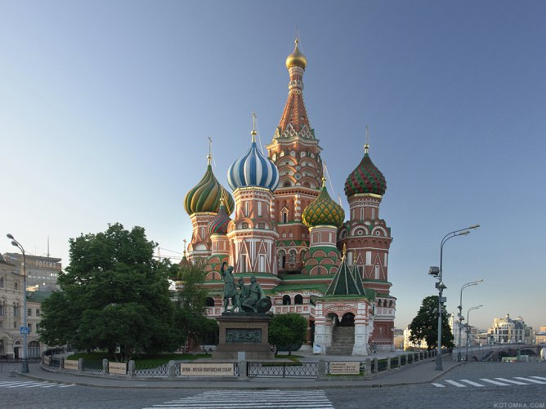

Slide 2
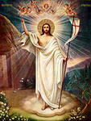
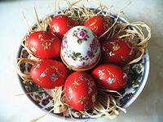
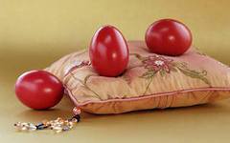

Slide 3
Зачем творить добро
«Доброта – это отзывчивость, сочувствие, сопереживание, внимание к людям; всё положительное, хорошее, полезное».
Л.Н. Толстой

Slide 4
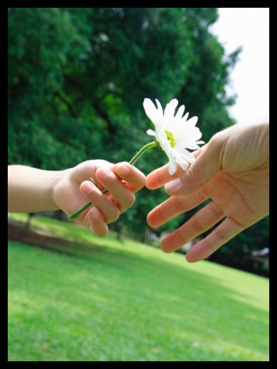
Отчего, скажи скорей, Мир становится добрей? Оттого, что кто-то счастлив, От простого слова «Здравствуй!» И от смеха малышей, И от солнечных лучей, От подснежников в лесу, Что я маме принесу. От березки под окном, Что стучится веткой в дом. От прохлады ручейка, От цветного мотылька, И от радуги над речкой, И от дров, трещащих в печке, Оттого, что рядом друг, И от бабушкиных рук. От снежинок на ресницах, И от сказки, что нам снится. И от запаха сирени, И от соловьиной трели. Мир загадочный, огромный, Посмотри, какой он добрый. Так давай и я и ты Ему добавим доброты

Slide 5
Пословицы о добре
Мудрый русский народ вот как говорил о добре. 1. Делать добро спеши. 2. Жизнь дана на добрые дела. 3. Милостивому человеку и Бог подаёт. 4. Добрым путём Бог правит. 5. Слушайся добрых людей – на путь наведут. 6. Учись доброму – худое на ум не пойдёт. 7. Доброго чти, а злого не жалей. 8. Добро помни твёрдо. 9. За добро плати добром. 10. Истинное добро всегда просто. 11. Добра желаешь – добро и делай. 12. Добро не умрёт, а зло пропадёт. 13. Добро не лихо – ходит тихо. 14. Добрый человек придёт, словно свету принесёт. 15. Доброе дело само себя хвалит. 16. Доброе дело лучше мягкого пирога. 17. Добро помни, а зло забывай.

Slide 6
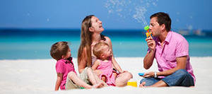

Slide 7
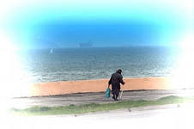

Slide 8
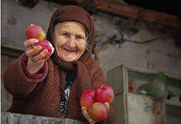
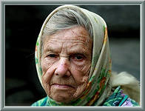
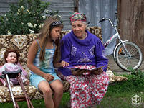

Slide 9
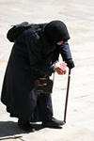

Slide 11
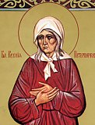
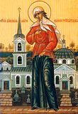
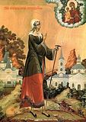
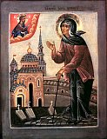
СВЯТАЯ БЛАЖЕННАЯ КСЕНИЯ ПЕТЕРБУРГСКАЯ

Slide 12
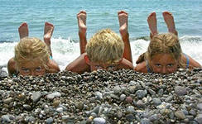

Slide 14
Осколки доброты
Семья проводила выходной день на пляже. Дети купались в море и строили замки на песке. Вдруг вдалеке показалась маленькая старушка. Её седые волосы развевались на ветру, одежда была грязной и оборванной. Она что-то бормотала про себя, подбирая с песка какие-то предметы и перекладывая их в сумку. Родители подозвали детей и велели им держаться подальше от старушки. Когда она проходила мимо, то и дело нагибаясь, чтобы что-то поднять, она улыбнулась семье, но никто не ответил ей на приветствие.
Много недель спустя они узнали, что маленькая старушка всю жизнь посвятила тому, чтобы убирать с пляжа осколки стекла, которыми дети могли порезать себе ноги

Slide 15
Добро – помнить,
зло – забывать.
Notes:
http://www.hullumaja.com/files/pictures/2010/09/30/uXGxy21Sbx.jpg

Slide 16
БЛАГОСТЬ
СЧАСТЬЕ
РАДОСТЬ
ПОМОЩЬ
ДОБРОТА
ДОВЕРИЕ
УЧАСТИЕ
ПРОЩЕНИЕ
ЖАЛОСТЬ
БЕСКОРЫСТИЕ
СОСТРАДАНИЕ
ЛЮБОВЬ

